Slide 1
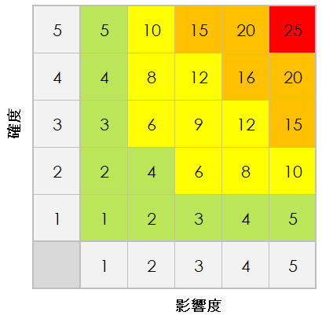
ISO リスク - 機会登録簿テンプレート
リスク ID 番号 | リスクの説明 | プロセス | ISO 27001 | 影響の説明 | 影響度 | 確度 | 優先度
 | リスクの概要を簡潔に 説明します。 | このリスクはどの プロセスに関連して いますか？ | このサイバー セキュリティ リスクは、情報セキュリティに関する ISO 27001 規格の 14 の分類のどれに関連していますか？ | リスクが軽減または除去されなかった場合、どうなりますか？ | 評価 1 (低) ～ 5 (高) | 評価 1 (低) ～ 5 (高) | (影響 X 確率) 最も高いものから 対処します。
1.1 |  |  |  |  | 5 | 2 | 10
リスクは排除できますか？ | 既存の対策はありますか？ | リスクを軽減または管理する戦略 | 機会 | 所有者
プロセスの次のステップでリスクを排除できますか？ 「はい」または「いいえ」を記入し ます | 既存のプロセスによってリスクが排除または軽減される場合、 そのプロセスをここに列挙します。 | 影響度や確度を低減または排除するために できることは何ですか？ | 影響度や確度を低減またはなくすための機会にはどのようなものがありますか？ | 責任者は誰ですか？

Slide 2
ISO リスク - 機会登録簿
このスライドを複製して、登録簿に各リスク ID の個別のリストを作成します。
リスク ID 番号 | リスクの説明 | プロセス | ISO 27001 | 影響の説明 | 影響度 | 確度 | 優先度
 | リスクの概要を簡潔に 説明します。 | このリスクはどの プロセスに関連して いますか？ | このサイバー セキュリティ リスクは、情報セキュリティに関する ISO 27001 規格の 14 の分類のどれに関連していますか？ | リスクが軽減または除去されなかった場合、どうなりますか？ | 評価 1 (低) ～ 5 (高) | 評価 1 (低) ～ 5 (高) | (影響 X 確率) 最も高いものから 対処します。
リスクは排除できますか？ | 既存の対策はありますか？ | リスクを軽減または管理する戦略 | 機会 | 所有者
プロセスの次のステップでリスクを排除できますか？ 「はい」または「いいえ」を記入し ます | 既存のプロセスによってリスクが排除または軽減される場合、 そのプロセスをここに列挙します。 | 影響度や確度を低減または排除するために できることは何ですか？ | 影響度や確度を低減またはなくすための機会にはどのようなものがありますか？ | 責任者は誰ですか？

Slide 3
免責条項 Smartsheet がこの Web サイトに掲載している記事、テンプレート、または情報などは、あくまで参考としてご利用ください。Smartsheet は、情報の最新性および正確性の確保に努めますが、本 Web サイトまたは本 Web サイトに含まれる情報、記事、テンプレート、あるいは関連グラフィックに関する完全性、正確性、信頼性、適合性、または利用可能性について、明示または黙示のいかなる表明または保証も行いません。かかる情報に依拠して生じたいかなる結果についても Smartsheet は一切責任を負いませんので、各自の責任と判断のもとにご利用ください。

